Slide 1
Аппаратные средства телекоммуникационных систем
Лекция 10. Локальная сеть Ethernet

Slide 2
Вычислительные сети
Лекция 10. Локальная сеть Ethernet
Аппаратные средства телекоммуникационных систем

Slide 3
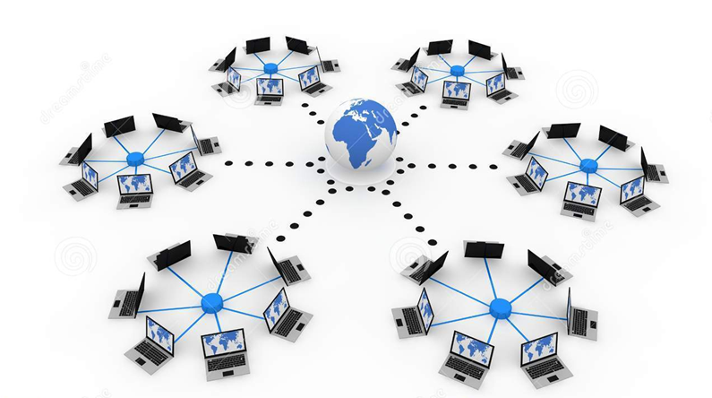
Вычислительные сети
Вычислительная сеть - система, состоящая из двух или более удаленных ЭВМ, соединенных с помощью специальной аппаратуры и взаимодействующих между собой по каналам передачи данных.

Slide 4
Вычислительные сети
Лока́льная вычисли́тельная сеть (ЛВС, локальная сеть; Local Area Network, LAN) — компьютерная сеть, покрывающая относительно небольшую территорию или небольшую группу ЭВМ (дом, офис, фирма, институт).
Глобальная вычислительная сеть, ГВС (Wide Area Network, WAN) — компьютерная сеть, охватывающая большие территории и включающая большое число узлов.
Глобальные вычислительные сети служат для объединения разрозненных сетей.
MAN (Metropolitan Area Network). соединение систем в пределах города или страны.
WAN (Wide Area Network). Сеть нескольких стран.
VAN (Virtual Area Network). Сеть виртуально созданного сегмента

Slide 5
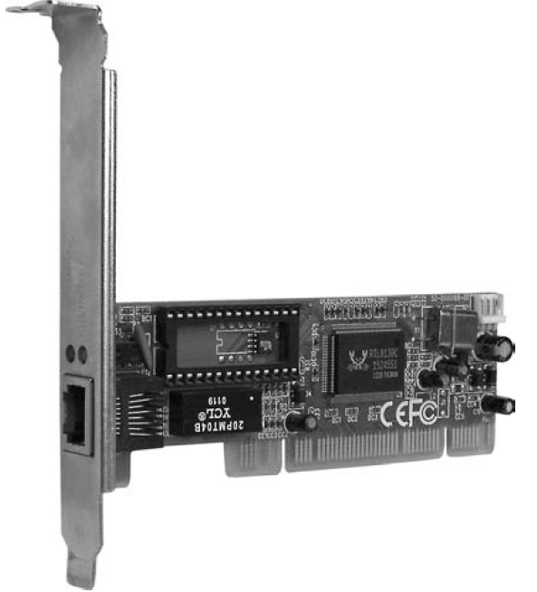
Сетевая карта
С точки зрения аппаратных средств основой для организации локальной сети являются карты расширения — сетевые карты.
Псевдосеть - PC соединяются с помощью кабеля нуль-модема (интерфейс RS-232).
Чаще всего сетевые карты работают по протоколу Ethernet

Slide 6
Локальная сеть Ethernet
Локальная сеть Ethernet — семейство технологий пакетной передачи данных между устройствами.
модели OSI в стандартах Ethernet определяют
проводные соединения и электрические сигналы на физическом уровне.
формат кадров и протоколы управления доступом к среде — по канальному уровню.
Ethernet описывается стандартами IEEE группы 802.3.

Slide 7
Локальные сети
Ethernet стал самой распространённой технологией ЛВС в середине 1990-х годов, вытеснив технологии Token Ring, FDDI и ARCNET.
Характеристики | FDDI | DXI Ethernet 1983 | Token Ring | ArcNet
Скорость передачи | 100 Мбит/с | 10 (100) Мбит/с | 16 Мбит/с | 2,5 Мбит/с
Топология | кольцо | шина | кольцо/звезда | шина, звезда
Среда передачи | оптоволокно, витая пара | коаксиальный кабель, витая пара, оптоволокно | витая пара, оптоволокно | коаксиальный кабель, витая пара, оптоволокно
Метод доступа | маркер | CSMA/CD | маркер | маркер
Максимальная протяженность сети | 100 км | 2500 м | 4000 м | 6000 м
Максимальное количество узлов | 500 | 1024 | 260 | 255
Максимальное расстояние между узлами | 2 км | 2500 м | 100 м | 600 м

Slide 8
Модель ОСИ
Аппаратные средства телекоммуникационных систем.
Модель ОСИ и коммутация в вычислительных сетях.

Slide 9
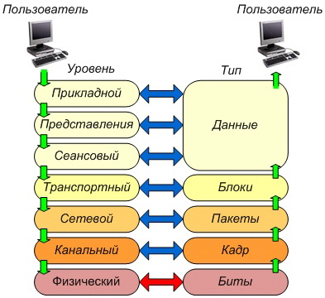
Открытые системы и модель OSІ
OSI - open systems interconnection basic reference model — Базовая Эталонная Модель Взаимодействия Открытых Систем (ЭМВОС)
Модель взаимодействия устройств в сети друг с другом на разных уровнях, определяющим соответствующим функционалом.
OSI представляет единый унифицированный стандарт, который определят алгоритм передачи информации в сетях.

Slide 10
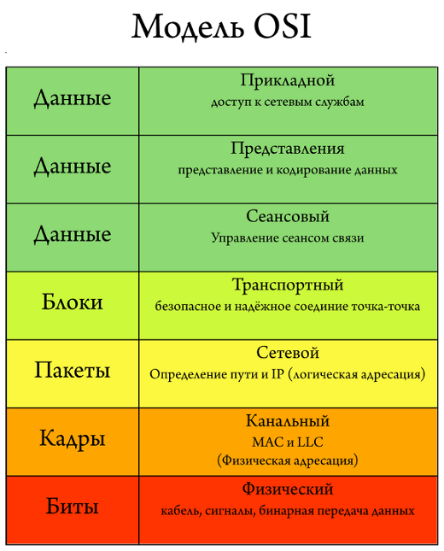
Открытые системы и модель OSІ
физический уровень - физические (механические, электрические, оптические) характеристики линий связи;
канальный уровень - правила использования физического уровня узлами сети;
сетевой уровень - адресация и доставка сообщений;
транспортный уровень - контроль очередности прохождения компонентов сообщения;
сеансный уровень — координация связи между двумя прикладными программами, работающими на разных рабочих станциях;
уровень представления - преобразование данных из внутреннего формата компьютера в формат передачи;
прикладной уровень — обеспечивает интерфейс связи сетевых программ пользователя.

Slide 11
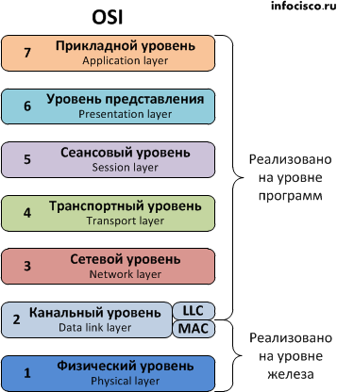
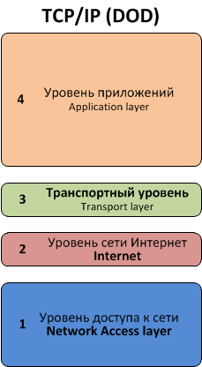
Эталонные модели и стеки протоколов
Модель TCP/IP используется для описания протоколов доступа устройств в сети.
Стек протоколов – набор сетевых протоколов, позволяющих унифицировать взаимодействие устройств.
Стек протоколов TCP/IP — набор сетевых протоколов, на которых базируется взаимодействие устройств в локальных сетях.
Реализация
Примеры
Программное обеспечение (ПО)
HTTP, FTP, DNS
ASC II, MPEG, JPG
RPC, PAP
TCP, UDP, SCTP
Маршрутизатор (роутер) с ПО
IP, RIP, IPX
Сетевая карта, коммутатор, мост
Ethernet
Повторитель, хаб (концентратор)
WIFI, RJ45,..

Slide 12
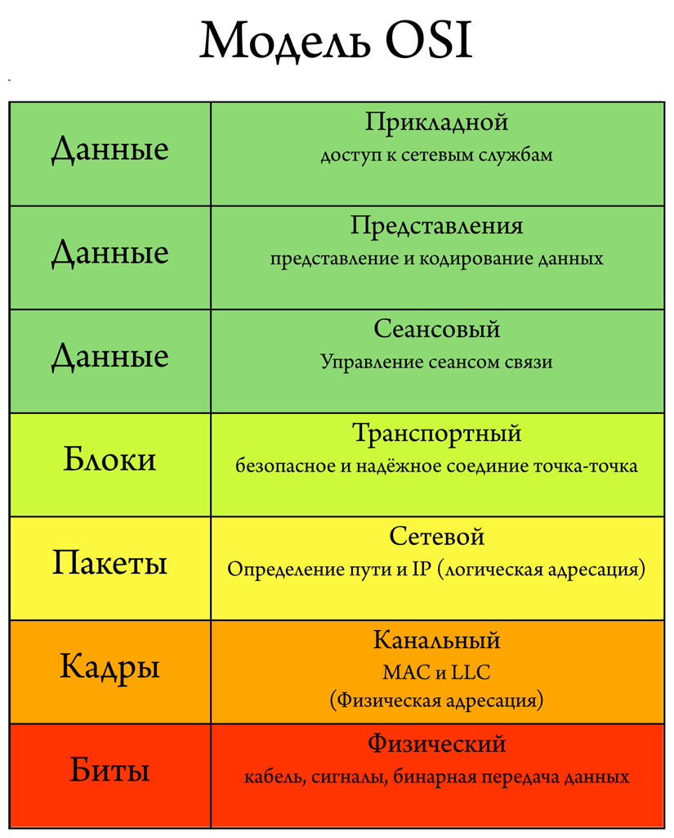
Модель OSI

Slide 13
Модель OSI 7. Прикладной уровень
Прикладной уровень (application layer)
Функции:
Осуществляет связь пользовательских приложений с сетью.
Например:
просмотр веб-страниц (HTTP),
передача и приём почты (SMTP, POP3)
приём и получение файлов (FTP, TFTP),
удаленный доступ к терминальным устройствами (Telnet).
База данных IP адресов по имени хоста (DNS)
SSH – удаленное управление операционными системами.

Slide 14
Модель OSI 6. Представительский уровень
Представительский уровень (presentation layer)
Функции:
кодирование/декодирование данных,
Сжатие данных,
Шифрование данных,
согласование разных протоколов
Например
При отправки изображения протокол прикладного уровня SMTP отправляет фотографию на уровень Представления где оно преобразуется в пакеты данных.

Slide 15
Модель OSI 5. Сеансовый уровень
Сеансовый уровень или уровень сессий(session layer) - организует сеанс связи между компьютерами.
Функции:
созданием/завершением сеанса обменом информацией,
синхронизация задач,
определением права на передачу данных.
Например:
аудио и видеоконференции, на этом уровне устанавливается, каким кодеком будет кодироваться сигнал, причем этот кодек должен присутствовать на обеих машинах.
протокол SMPP (Short message peer-to-peer protocol), с помощью него отправляются СМС и USSD запросы.
PAP (Password Authentication Protocol) – это протокол для отправки имени пользователя и пароля на сервер без шифрования.
RPC (Remote Procedure Call) – протокол удаленного вызова процедур в ОС

Slide 16
Модель OSI 4. Транспортный уровень
Транспортный уровень (transport layer).
Функции:
обеспечивает надёжность передачи данных от отправителя к получателю.
Например протоколы UDP и TCP:
UDP (User Datagram Protocol)
без установления соединения,
не подтверждает доставку данных
не делает повторы (скорость передачи выше).
Используется для изображний, видео и аудио – большие длинные потоки данных.
TCP протокол (Transmission Control Protocol),
перед передачей устанавливает соединение,
подтверждает доставку данных,
при необходимости делает повтор,
гарантирует целостность и правильную последовательность загружаемых данных.
Используется для текста, файлов, паролей и тп.

Slide 17
Модель OSI 3. Сетевой уровень
Сетевой уровень (network layer)
Функции:
определения пути передачи данных (маршрутизация).
трансляция логических адресов и имён в физические,
Формирование пакетов,
Исправление ошибок
отслеживание неполадок и заторов в сети.
Как правило маршрутизация данных осуществляется по протоколу IP (Internet Protocol). IP-адрес – это логический адрес в сети.
Например:
Протокол IP - это логический адрес устройства в сети
На данный момент действительны IP версии 4 и 6.
IPSec – прокол защиты данных, передаваемых по IP
RIP (Routing Information Protocol) – прокол маршрутизации в небольших сетях
BGP (Border Gateway Protocol) – протокол динамической маршрутизации сети Internet.
DHCP (Dynamic Host Configuration Protocol ) - протокол динамической (автоматической) выдачи IP адресов
APR и RAPR – протоколы преобразования IP адреса в MAC и обратно.

Slide 18
Модель OSI 3. Сетевой уровень. IP адреса
IPv4 32 битныt адрес вида 192.168.1.1 (макс. Значение 255.255.255.255)
Технически адрес выглядит как 11000000.10101000.00000001.00000001
В IPv6 используются 128 битные адреса вида FF02:0:0:0:0:1:FF00:0
IP адрес – это адрес подсети и адрес устройства.
Адрес подсети можно определить по маске посети. Например если маска
255.255.255.0 (11111111.11111111.11111111.00000000) тогда адрес посети: 11000000.10101000.00000001.00000 - 192.168.1.0)
Адрес устройства 00001.
Маска часто записывается как 192.168.1.0/24 – то есть диапазон адресов
От 255.255.255.0 (11111111.11111111.11111111.00000000 – 24 единицы) До 255.255.255.255
Маска 255.255.248.0 (11111111.11111111.11111000.00000000) ->192.168.1.0/20.
Маска 255.255.255.128 напр. Запишется как 192.168.1.0/25
Для локальных сетей IPv4 зарезервированы адреса 10.0.0.0/8, 172.16.0.0/12 или 192.168.0.0/16.
Для выхода в глобальную сеть внутренний IP-адрес сервер заменяет на внешний IP-адрес (напр., прокси сервер).
Внешний адрес выдается провайдером
Провайдеру адреса выдаются региональным интернет-регистратором (Regional Internet Registry, RIR).

Slide 19
Модель OSI 2.Канальный уровень
Канальный уровень (data link layer)
Функции:
Доставка кадров устройствам в одном сетевому сегменту.
Кадры канального уровня не пересекают границ сетевого сегмента.
Функции межсетевой маршрутизации и глобальной адресации на 3 уровне
LLC подуровень (Logical Link Control),
Проверка контрольной суммы кадров.
взаимодействие с верхним уровнем.
MAC подуровень (Media Access Control)
Декодирование данных,
Выделение границ кадров
проверка физического адреса,
взаимодействие с нижним уровнем.
Например,
Драйвер сетевой карты – это верхний подуровень канального уровня,
через драйвер можно связаться с нижними уровнями, а точнее с микропроцессором – нижний подуровень канального уровня.

Slide 20
Модель OSI 1. Физический уровень
Физический уровень (physical layer) непосредственно осуществляющий передачу потока данных.
Функции:
Коммутация физических источников сигнала с сетевой платой.
Побитовое кодирование/декодирование данных.
«Прослушивание канала» на предмет занятости.
Контроль состояния физического оборудования.
Например:
Wi-Fi, и т.д.
Витая пара,
Оптоволокно,
Bluetooth,
IRDA (Инфракрасная связь),
Коаксиальный кабель,

Slide 21
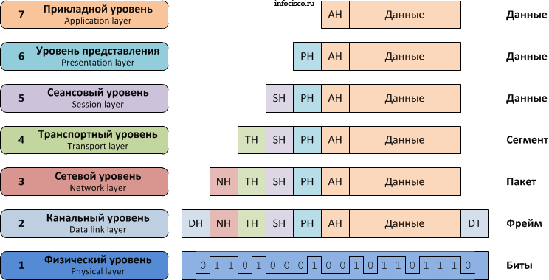
МОДЕЛЬ OSI типы передаваемой информации
На всех уровнях единица передачи информации PDU – (Protocol data units)
Особенность
OSI
Структура данных
PDU
данные
№ порта
IP адрес
Мас адрес
Биты

Slide 22
Стек коммуникационных протоколов
В вычислительных сетях, как правило, применяются наборы протоколов, а не все функциональные уровни модели взаимодействия открытых систем.
Стек коммуникационных протоколов - набор протоколов, используемый для организации взаимодействия оборудования в сети.
Стек протоколов позволяет использовать во всей сети одну и ту же аппаратуру.
Примеры стеков протоколов:
TCP/IP (Ethernet),
IPX/SPX (Token Ring),
NetBEUI/NetBIOS (FDDI).
стеки протоколов на физическом и канальном уровнях используют стандартизованные протоколы, а также некоторые свои,
На физическом и канальном уровнях стеки используют единые протоколы OSI.
На верхних уровнях все стеки работают со своими собственными протоколами.

Slide 23
Стек протоколов TCP/IP
TCP/IP — набор протоколов передачи данных, получивший название от двух принадлежащих ему протоколов: TCP( Transmission Control Protocol) и IP Internet Protocol)
HTTP (Hyper Text Transfer Protocol) —протокол передачи гипертекста.
используется при пересылке Web-страниц.
FTP (File Transfer Protocol) —протокол передачи файлов с файлового сервера на компьютер пользователя.
POP3 (Post Office Protocol) — протокол почтового соединения.
Серверы POP обрабатывают входящую почту, протокол POP для обработки запросов на получение почты от почтовых программ.
SMTP (Simple Mail Transfer Protocol) — протокол передачи почты.
Сервер SMTP возвращает подтверждение о приеме, сообщение об ошибке, или запрашивает дополнительную информацию.
TELNET —протокол удаленного доступа к ПК.

Slide 24
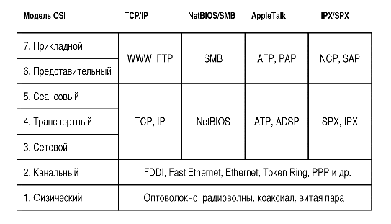
Стек протоколов. Сравнение OSI
Соответствие архитектуры наиболее распространенных стеков протоколов стандартной модели OSI (упрощенная схема)

Slide 25
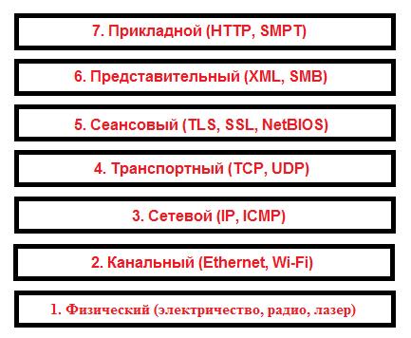
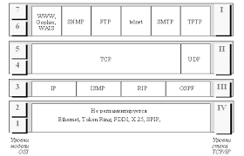
Стек протоколов. Сравнение OSI
Соответствие архитектуры наиболее распространенных стеков протоколов стандартной модели OSI (упрощенная схема)

Slide 26
Физический уровень локальных сетей
Лекция 10. Локальная сеть Ethernet
Аппаратные средства телекоммуникационных систем

Slide 27
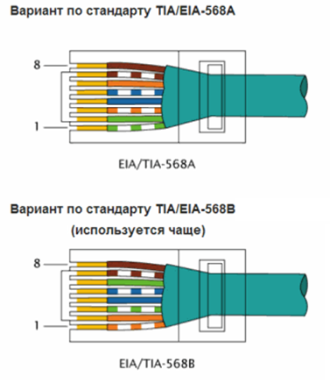
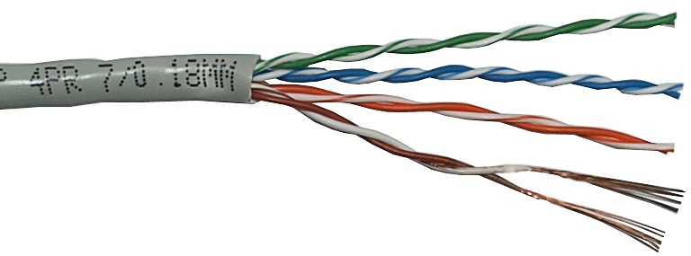
Витая пара
Витая пара (Twisted Pair) — это два изолированных скрученных медных провода.
Для Ethernet используется 8-жильный кабель- 4-х витых пары

Slide 28
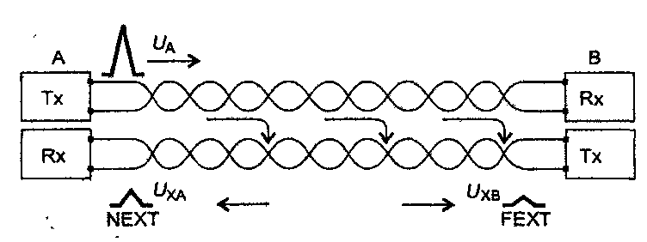
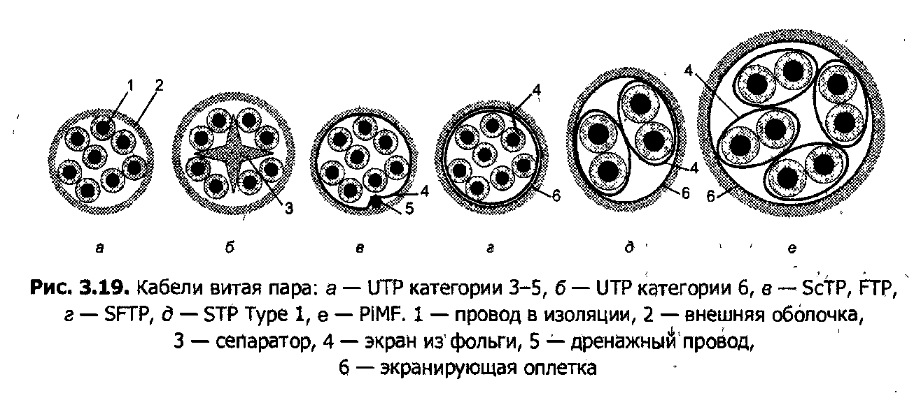
Витая пара
Каждая пара состоит из проводов Ring и Tip,
паре соответствует номер и цвет (Ring1, Tip1, Ring2, Tip2 и т. Д).
1-я пара — синий и белый с синими полосками;
2-я пара — оранжевый и белый с оранжевыми полосками;
3-я пара — зеленый и белый с зелеными полосками;
4-я пара — коричневый и белый с коричневыми полосками.

Slide 29
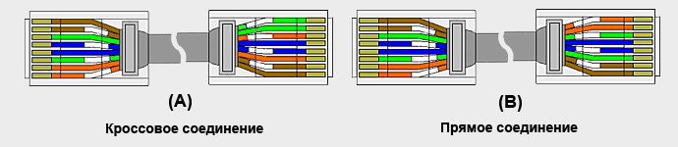
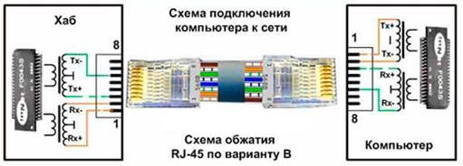
Витая пара. Расположение проводов
Варианты расположения проводов в кабеле
распиновка (тип А) устарела - использовалась для одноранговых устройств
В настоящее время используется вариант B

Slide 30
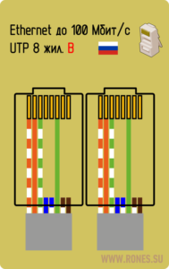
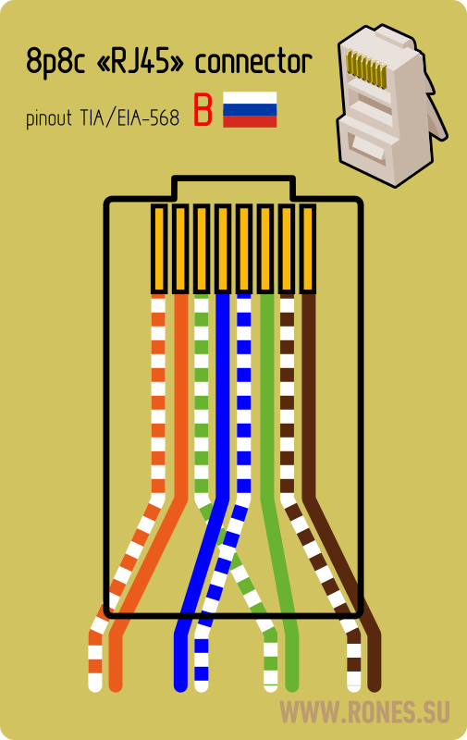
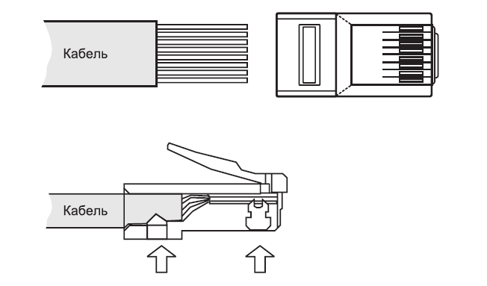
Витая пара. Разъем RJ45
Каждый ПК должен быть подключен к хабу.
Длина сегмента кабеля Ethernet хаб-пк до 100 м.
Стандартный разъем Ethernet Rj-45 (8ми контактный разъем)

Slide 31
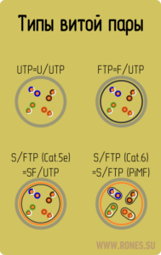
Витая пара. Типы витой пары
код перед чертой тип экрана для кабеля,
код после черты тип индивидуального экранирования
Обозначение ISO/IEC 11801 | Общий экран | Экран пар
U/UTP | нет | нет
U/FTP | нет | фольга
F/UTP | фольга | нет
S/UTP | оплётка | нет
SF/UTP | оплётка, фольга | нет
F/FTP | фольга | фольга
S/FTP | оплётка | фольга
SF/FTP | оплётка, фольга | фольга

Slide 32
Витая пара. Категории
Категория | Полоса частот, МГц | Применение | Примечания
1 | 0,1 | Телефонные и старые модемы | 1 пара передача голоса или данных при помощи модема(не используется для сетей)
2 | 1 | Старые терминалы (IBM 3270) | 2 пары проводников, скорость до 4 Мбит/с, сетями tokenring и archnet, телефонные сети, (не подходит для современных систем).
3 | 16 | 10BASE-, 100 BASE-T4Ethernet | 4-парный кабель, телефонные и локальные сетей 10BASE-T и token ring, скорость 10 Мбит/с -100 Мбит/с, расстояние до 100 м. Отвечает требованиям IEEE 802.3. Используется для телефонных линий.
4 | 20 | token ring, сейчас не используется | 4-парный кабель, сети token ring, 10BASE-T, 100BASE-T4, скорость до 16 Мбит/с по одной паре.

Slide 33
Витая пара. Категории
Категория | Полоса частот, МГц | Применение | Примечания
5 | 100 | Fast Ethernet (100BASE-TX), Gigabit Ethernet (1000BASE-T) | 4-парный кабель, сети 10BASE-T, 100BASE-TX и 1000BASE-T и телефонные линии, скорость до 100 Мбит/с (2 пары) и до 1000 Мбит/с (4 пары).
5e | 100 | Fast Ethernet (100BASE-TX), Gigabit Ethernet (1000BASE-T) | 4-парный кабель. Скорость до 100 Мбит/с (2 пары) и до 1000 Мбит/с (4 пары). самый распространённый, используется для построения компьютерных сетей.
6 | 250 | 10 Gigabit Ethernet (10GBASE-T) | неэкранированный кабель (UTP) 4 пары проводников, скорость до 10 Гбит/с (до 55 м ).
6A | 500 | 10 Gigabit Ethernet (10GBASE-T) | 4 пары проводников, скорости до 10 Гбит/с на расстояние до 100 метров. (F/UTP общий экран), (U/FTP - экраны вокруг каждой пары).

Slide 34
Витая пара. Категории
Категория | Полоса частот, МГц | Применение | Примечания
7 | 600 | 10 Gigabit Ethernet (10GBASE-T) | Скорость до 10 Гбит/с. Экраны общий и для каждой пары (F/FTP или S/FTP).
7_{A} | 1000 | 10 Gigabit Ethernet (10GBASE-T) | Скорость до 10 Гбит/с. Экраны общий и для каждой пары (F/FTP или S/FTP).
8/8.1 | 1600-2000 | 100 Gigabit Ethernet (40GBASE-T) | В разработке. Совместим с кабелем 6A. Скорость до 40 Гбит/с при использовании стандартных коннекторов 8P8C. Кабель либо общий экран, либо экраны вокруг каждой пары (F/UTP или U/FTP).
8.2 | 1600-2000 | 100 Gigabit Ethernet (40GBASE-T) | В разработке. совместим с кабелем категории 7A. Скорость до 40 Гбит/с при использовании стандартных коннекторов 8P8C либо GG45/ARJ45 и TERA. Экраны общий и для каждой пары (F/FTP или S/FTP).

Slide 35
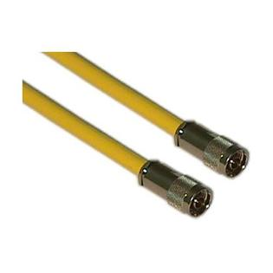
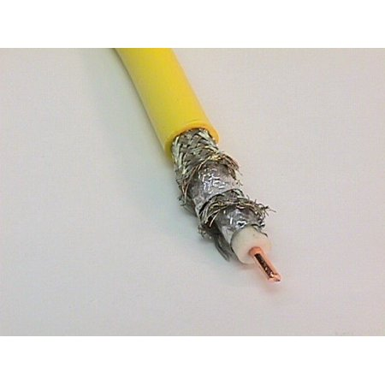
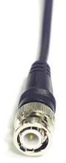
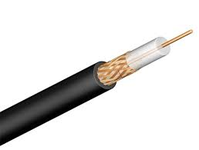
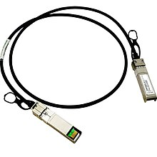
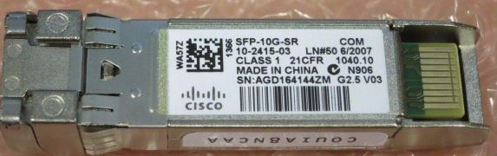

Коаксиальный кабель
Коаксиальный кабель (coaxial cable, или coax) - передача сигналов по центральной жиле и экранирующей оплетке.
Материал и сечение проводников и изоляции определяют потери сигнала в кабеле и его импеданс.
электрическое и магнитное поля, образующиеся при прохождении сигнала, почти полностью остаются внутри кабеля,
Почти не создает электромагнитных помех.
Низкая чувствительность к помехам в однородном ЭМ поле.
Толстый кабель
Тонкий кабель
SFP+ - Rj45
Twinaxial cabel (GigaEthernet)

Slide 36
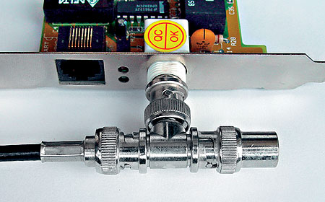
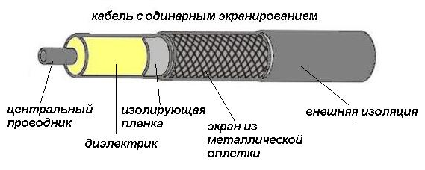
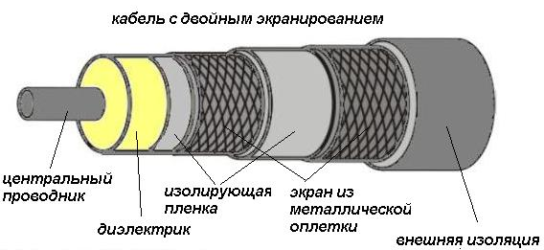
Коаксиальный кабель
используется при асимметричной передаче сигналов.
Диаметр жилы и оплетки и диэлектрическая проницаемость изоляции между ними определяют частотные свойства кабеля.
недостаток—пропускная способность д 10 Мбит/с
достигнут в технологии Ethernet 10Base2 и 10Base5.
R кабеля 50 Ом — Ethernet (стандарт EIA/TIA-568A),
75 Ом — передача радио- и телевизионных сигналов,
93 Ом — в ЛВС ARCnet.
Тонкий кабель
Толстый кабель

Slide 37
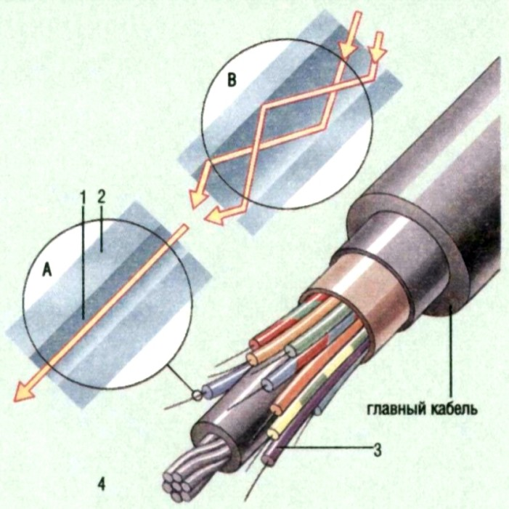
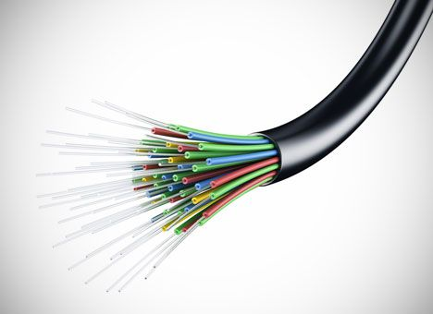
Оптическое волокно
Оптоволокно – проводник света из оптически прозрачного материала (стекло, пластик),
используется переноса света посредством полного внутреннего отражения.
По виду траектории распространения света одномодовое и многомодовое волокно.
Внутренняя часть - сердцевина (core),
внешняя — оптическая оболочка (cladding).
оптическое волокно - световод (сердцевина в оболочке) с защитным покрытием.

Slide 38
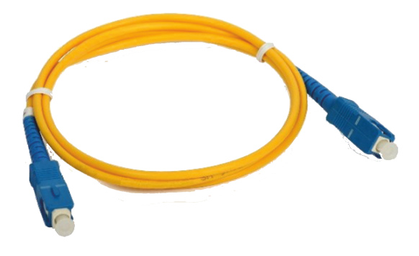
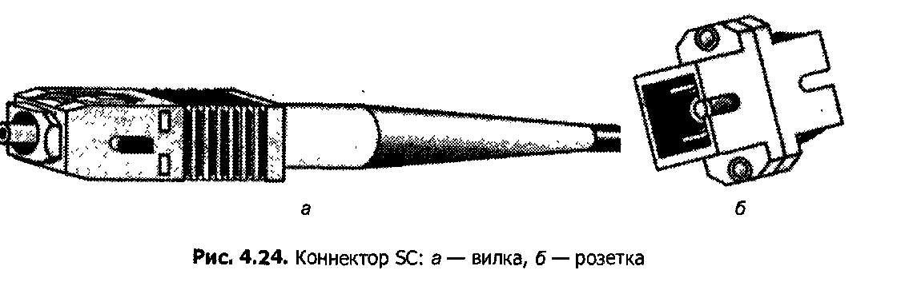
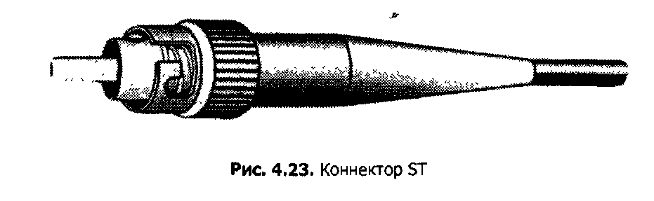
Оптическое волокно
Внутренняя стеклянная сердцевина (1) из стекла
внешняя оболочка (2) из стекла с другим показателем преломления.
Световой сигнал отражается от ее краев под маленьким углом
не может выйти за пределы сердцевины
эффект, полного внутреннего отражения.
Обшивка (3) обеспечивает физическую защиту,
центральная стальная проволока (4) - прочность.

Slide 39
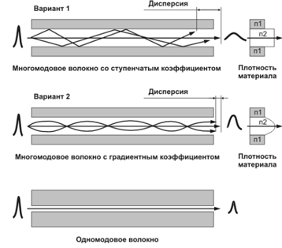
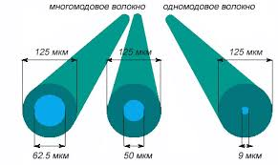

Оптическое волокно. Одномодовые и многомодвые волокна
Одномодовые волокна - с узкой сердцевиной (А)
позволяют посылать сигналы на больше расстояния без искажений.
Многомодовые волокна - с широкой сердцевиной (В)
происходит большее число отражений,
приводит к сливанию соседних световых импульсов.
между импульсами должно быть большее расстояние,
ограничивает объем передаваемой информации.

Slide 40
Особенности сетей Ethernet (IEEE 802.3)
Лекция 10. Локальная сеть Ethernet
Аппаратные средства телекоммуникационных систем

Slide 41
Вычислительные сети. Технология Ethernet.
Классический Ethernet —скорости от 3 до 10 Мбит/с.
Коммутируемый Ethernet — сети работают на скоростях 100 Мбит/с – 100 Гбит/с
100 Мбит/с - Fast Ethernet,
1000 Мбит/с - Gigabit Ethernet,
10 000 Мбит/с - 10-Gigabit Ethernet,
40 000 Мбит/с - 40-Gigabit Ethernet,
100 000 Мбит/с - 100-Gigabit Ethernet
В настоящее время используется только коммутируемый Ethernet.
Стандарты Ethernet
IEEE 802.3 – группа стандартов
Ethernet тип А – классический,
Ethernet тип Б – коммутируемый.
DIX Ethernet - устарел (первоначальный стандарт)

Slide 42
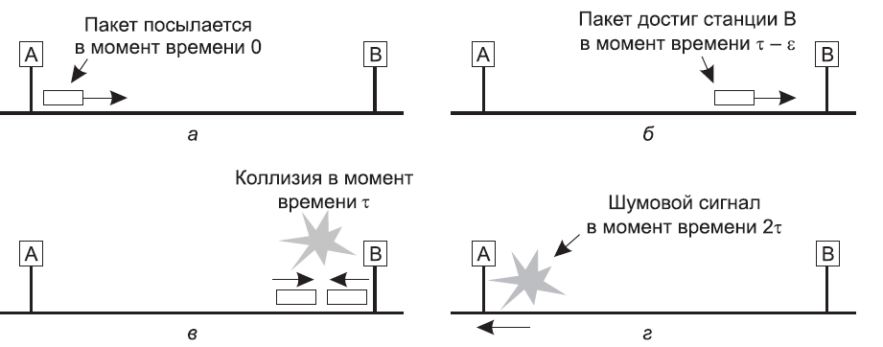
Проблема одновременной передачи сообщений
Проблема: Из-за задержек в устройствах и кабелях несколько устройств могут совершить попытку передачи сигнала одновременно.
Устройства должны передавать кадры только если кабельный сегмент
Критерий: отсутствие сигнала в течение 9,6 мксек.

Slide 43
Проблема одновременной передачи сообщений
Коллизия (столкновение) – ситуация, когда попытку передачи совершат два или более устройства в одно время.
Причина: первый бит пакета достигает устройства не одновременно
Столкновения – механизм регулирования трафика в сети.
Минимальная длина пакета определяется временем распространения сигнала на максимальную дальность и обратно.

Slide 44
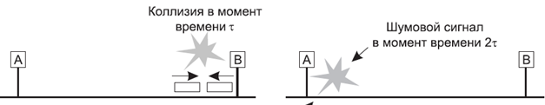
Алгоритм CSMA/CD
Алгоритм CSMA/CD (carrier sense multiple access with collision detection) – вероятностный алгоритм предотвращения коллизий в сети.
Столкновение (коллизия) распознается по наличию в канале сигнала, уровень которого соответствует работе двух или более трансиверов одновременно.
При обнаружении столкновения станция прерывает передачу.
Попытка передать снова может быть произведено после случайной выдержки (двоичная экспоненциальная выдержка)
чем длиннее сегмент, тем больше среднее время доступа.
Максимальное число попыток 16.

Slide 45
Особенности сигнализации заторов в FDDI, TokenRing и ArcNet
В стандартах FDDI, TokenRing и ArcNet при столкновении нескольких станций они могут уведомить остальные станции об этом, послав сигнал "затора" ().
jam сигнал, не менее 32 бит, содержимое не регламентируется.
в CSMA/CD и Ethernet сигнализация подтверждения не применяется.
вариант подходит для каналов с низким числом ошибок.
Любые возникающие ошибки распознаются с помощью кода CRC и исправляются более высокими уровнями.

Slide 46
Особенности формата кадров Ethernet (IEEE 802.3)
Лекция 10. Локальная сеть Ethernet
Аппаратные средства телекоммуникационных систем

Slide 47
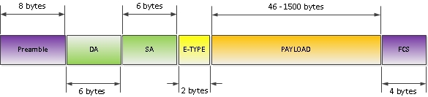
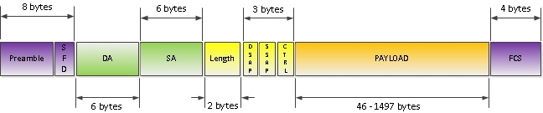

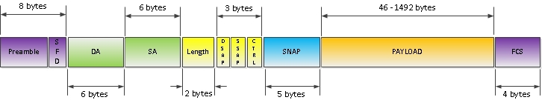
Особенности разных форматов кадров
по стандартам IEEE в сети Ethernet может использоваться только единственный вариант кадра канального уровня, образованный комбинацией заголовков МАС и LLC подуровней.
Ethernet II (Ethernet DIX )
Ethernet 802.3/LLC
RAW 802.3
802.3/SNAP

Slide 48
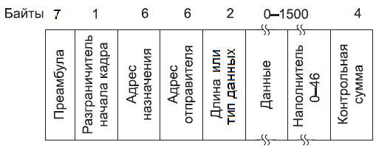
Формат кадра Ethernet
Preamble (преамбула, заголовок) 8 байт,
1-7 байт 10101010
8 байт 10101011 - разделитель кадра (в стандарте 802.3 ).
Start of Frame (Начало кадра).
Адреса получателя и отправителя по 6 байт.
Длина или тип данных
Поле данных (целые кадры от 46 до 1500 байт)
В случае, если полезной нагрузки менее 46 бит данные дополняются полем наполнителя
Checksum контрольная сумма (4 байта - 32-битный код CRC).
1524

Slide 49
Формат кадра. Поля адресов
Первый бит адреса получателя
0 для индивидуальной адресации
1 для групповых получателей групповая рассылка (multicasting). .
Групповые адреса для нескольких устройств.
Адрес состоит из единиц - широковещание (broadcasting).
Широковещание — это более грубая технология, но зато не требует никакой настройки групп.

Slide 50
Формат кадра. MAC адрес
MAC (Media Access Control (Hardware) Address) — глобальный адрес, присваиваемый каждой единице активного оборудования или некоторым их интерфейсам в компьютерных сетях Ethernet.
централизованно назначаются IEEE,
48-битный (6 байт) номер
гарантирует, что один и тот же глобальный адрес не используется двумя устройствами.
первые 3 байта - OUI (Organizationally Unique Identifier).
назначаются IEEE и определяют производителя.
Производителям выделяются блоки по 2²⁴ (3 байта) адресов для устройств.

Slide 51
Формат кадра. Тип данных
Значение Type (число > 0x600 (1536)) сетевой уровень OSI (L3)
Поле Type определяет как обрабатывать кадр
напр. 0x0800 – Ipv4, 0x86DD – IPv6, и т.д
на одном устройстве может работать несколько протоколов сетевого уровня,
ОС должна понимать, какому протоколу его передать.
Значение Length (число < 0x600 ) В стандартен IEEE 802.3 значение < 0x600 (1536), можно интерпретировать как Length (длину кадра), а число больше 0x600 — как Type.

Slide 52
Формат кадра. Данные
Максимальный размер 1500 байт.
Минимальный размер 64 байта.
когда приемопередатчик обнаруживает столкновение, он обрезает текущий кадр,
отдельные куски кадров могут блуждать по кабелю пока не затухнут.
Если в кадре содержится меньше 46 байт данных, то он дополняется полем Pad (наполнитель) до 46 байт.
46 байт гарантируют, что передатчик отправит последний байт прежде чем его примет приемник.
приемник в случае неуспешного приема может сигнализировать в сеть

Slide 53
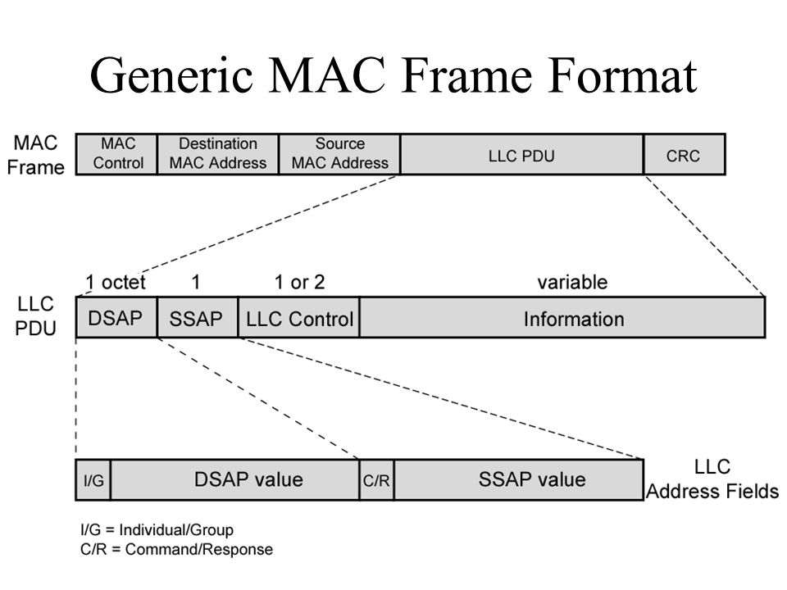
Форматы кадра LLC
Стандарт IEEE Ethernet определяет кадра канального уровня, образованный комбинацией заголовков МАС и LLC подуровней.
Logical Link Control (LLC) - подуровень управления логической связью — по стандарту IEEE 802
Верхний подуровень канального уровня модели OSI
управление передачей данных;
обеспечивает проверку и правильность передачи информации по соединению.
MAC
LLC
CRC32
Ethernet 802.3/LLC

Slide 54
Форматы кадра LLC
Кадр LLC обрамляется двумя однобайтовыми полями «Флаг» 01111110.
Флаги используются на уровне MAC для определения границ кадра LLC.
Кадр LLC вкладывается в кадр уровня MAC: Ethernet, Token Ring, FDDI и т. д.
флаги кадра LLC отбрасываются.
Кадр LLC содержит поле данных и заголовок из трех полей:
Адрес точки входа службы назначения (Destination Service Access Point, DSAP)
Адрес принимающей службы верхнего уровня OSI, (напр. IP)
Адрес точки входа службы источника (Source Service Access Point, SSAP)
Адрес отправляющей службы верхнего уровня OSI
Управляющее поле (Control) – особые настройки
Ethernet 802.3/LLC

Slide 55
Формат кадра SNAP
SNAP протокол, вложенный в протокол LLC
В полях DSAP и SSAP записывается код ОхАА, (код SNAP).
В поле Control в 0х03, - использование ненумерованных кадров.
Заголовок SNAP является дополнением к заголовку LLC, поэтому он допустим не только в кадрах Ethernet, но и в кадрах протоколов других технологий 802.
Поле PID 2-х байта
Повторяет Type Ethernet II
в нем используются те же значения кодов протоколов.
Поле OUI (Organizationally Unique Identifier) определяет идентификатор организации, которая контролирует коды протоколов в поле Type.
С помощью заголовка SNAP
достигнута совместимость с кодами протоколов в кадрах Ethernet II,
создана универсальная схема кодирования протоколов.
802.3/SNAP

Slide 56
Стандарт Ethernet DXI
Лекция 10. Локальная сеть Ethernet
Аппаратные средства телекоммуникационных систем

Slide 57
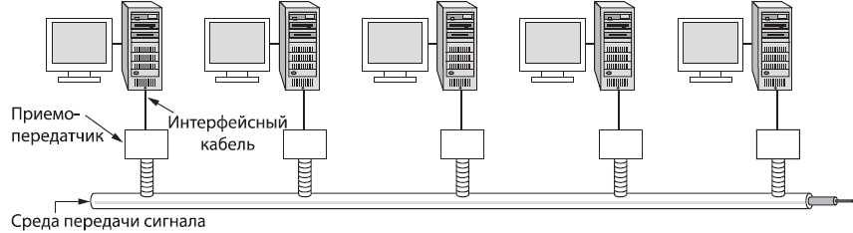
Классический Ethernet. Физический уровень
Классический Ethernet — это один длинный кабель, обвивающий здание, к которому подключаются компьютеры.
Кодировка - манчестерского кода.
повторители (ретрансляторы repeaters) - построения больших сетей.
два приемопередатчика должны располагаться на расстоянии не более 2,5 км и между ними должно быть не более четырех повторителей.

Slide 58
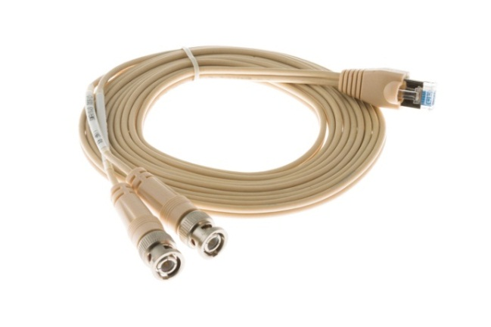
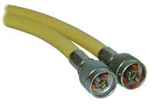
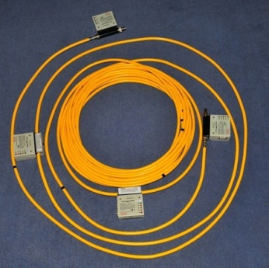
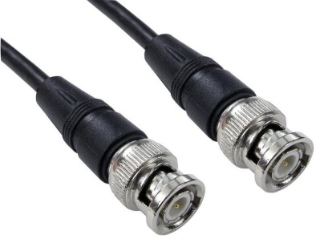
Классический Ethernet. Физический уровень
«Толстый» коаксиальный кабель Ethernet (thick Ethernet),
Максимальная длина 500 м.
Поддержка 100 машин.
«Тонкий» коаксиальный кабель Ethernet (thin Ethernet);
дешевле и проще в установке
длина сегмента не более 185 метров
каждый сегмент поддерживал не более 30 машин
Толстый кабель
Тонкий кабель

Slide 59
Классический Ethernet. Стандарты
Стандарт | Год | Тип | Скорость, Мbps | длина сегмента, м | Тип кабеля
IEEE 802.3 | 1983 | 10Base5 | 10 | 500 м | коаксиальный
IEEE 802.3а | 1985 | 10Base2 | 10 | 185 м
IEEE 802.3b | 1985 | 10Broad36 | 10 | 3600 м
IEEE 802.3e | 1987 | 1Base5 | 1 | 250 м | UTP
IEEE 802.3e | 1987 | StarLan 10 | 10 | 250 м | UTP
IEEE 802.3d | 1987 | FOIRL | 10 | 1000 | оптоволоконный
IEEE 802.3i | 1990 | 10Base-Т | 10 | 100 м | UTP cat 3,5
IEEE 802.3j | 1993 | 10Base-F | 10 | 2км | оптоволоконный

Slide 60
Классический Ethernet. Типы Ethernet
Формат типа: XX<NAME>-YY
XX
- скорость передачи, Мбит/с.
<NAME>:
Base — прямая (немодулированная) передача,
Broad — использование широкополосного кабеля с частотным уплотнением каналов.
YY:
длина кабеля (10Base2 — 185 м, 10Base5 — 500 м, lBase5 - 250 м)
или среда передачи:
T, ТХ, 72, Т4 — витые пары,
FX, FL, FB, SXu IX — оптоволокно,
СХ — твинаксиальный кабель для Gigabit Ethernet).

Slide 61
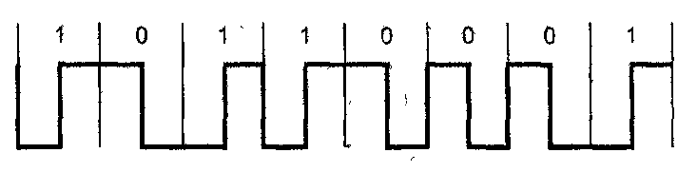
Классический Ethernet.Код Манчестер II
Манчестерское кодирование (manchester encoding, код Манчестер-II)
Логическое состояние определяется направлением смены состояния в середине битового интервала;
от -V к +V — лог.«1»,
от +V к -V — лог.«0».
Переход позволяет синхронизировать приемник и передатчик.
Переход в начале интервала может быть, а может и не быть.
Самосинхронизирующаяся система кодировки за счет постоянных перепадов напряжения.
Недостаток - работа передатчика и приемника на удвоенной частоте.
Битовый интервал

Slide 62
Коммутируемый Ethernet
Лекция 10. Локальная сеть Ethernet
Аппаратные средства телекоммуникационных систем

Slide 63

Коммутируемые сети Ethernet.
Проблема классической сети Ethernet:
поиск обрывов или ведущих в пустоту соединений.
Большое число устройств приводит к большой вероятности коллизий
Коммутируемая сеть Ethernet
Каждое станция соединяется с центральным устройством отдельным кабелем.

Slide 64



Особенности Концентраторов
Хаб (концентратор) соединяет все провода в электрическую схему, как если бы они были спаяны вместе.
максимальная длина кабеля между ПК и концентратором до 100 м
Использовались витые пары
легко удалять и добавлять станции
Проще находить разрывы кабеля.

Slide 65

Особенности коммутаторов
Коммутатор (switch), содержит высокоскоростную плату,
Получив пакет от одного ПК, коммутатор направляет по адресу – именно тому компьютеру, с которым необходимо установить контакт.
За счет буфера задержки пакетов предотвращение коллизий.
Коммутатор решение проблемы числа устройств на кабеле.
разные станции могут посылать свои кадры одновременно.

Slide 66
Особенности.
Концентратор - все станции находятся в одном и том же пространстве столкновений (collision domain).
Для планирования пересылки кадров алгоритм CSMA/CD.
Коммутатор - каждый порт находится в своем пространстве столкновений.
когда передача по кабелю осуществляется в дуплексном режиме, и станция, и порт могут одновременно посылать кадры, не беспокоясь о других станциях и портах.
В дуплексном режиме коммутатора столкновения невозможны,
CSMA/CD не требуется (коллизия может быть только коммутатор-устройство).
В полудуплексном режиме используется CSMA/CD для каждых двух портов

Slide 67

Особенности.
Большинство интерфейсов локальных сетей (сетевых адаптеров) работают в «неразборчивом режиме» (promiscuous mode),
все кадры передаются на все компьютеры, а не только адресату.
лучше шифровать трафик.
Если применяется концентратор, то каждый подключенный к нему компьютер может видеть трафик, пересылаемый между всеми остальными компьютерами.
Коммутатор передает трафик только на порты адресатов.
лучше изоляция.
Если коммутатор подсоединён к концентратору, то преимущество теряется.

Slide 68
Коммутация устройств
Аппаратные средства телекоммуникационных систем.
Модель ОСИ и коммутация в вычислительных сетях.

Slide 69

МОДЕЛЬ OSI. Коммутация устройств
Коммутация сетевых устройств (сетевых карт 2 PC):
Хаб и повторитель – пассивные устройства
Коммутатор и мост – направленная пересылка пакетов (по МАС адресам) внутри одной сети
Маршрутизатор – логическая маршрутизация между сетями (по IP адресам)
Операционная система (ОС)
Операционная система (ОС)
Сетевая карта PC1
Сетевая карта PC2

Slide 70

МОДЕЛЬ OSI. Коммутация устройств. Сетевая карта
NIC, Network Interface Card, Сетевой адаптер, Ethernet-адаптер, сетевая карта.
Функции:
сетевая карта преобразует фреймы в биты и отправляет в физическую среду (например, кабель витую пару).
Обеспечение подключения ПК к сети согласно заданному стандарту
Функции MAC и LLC подуровней канального уровня.

Slide 71

МОДЕЛЬ OSI. Коммутация устройств. Концентратор и повторитель
Репитер (повторитель) и концентратор (Хаб) устройства первого (физического) уровня.
Функции:
Прием и пересылка пакетов во все подключенные устройства
Повторитель – хаб с одним входом и одним выходом – функция усиление сигнала, соединение сегментов в одной подсети.

Slide 72

МОДЕЛЬ OSI. Коммутация устройств. Коммутатор и мост
Мост и коммутатор (свитч) – устройства второго уровня.
Фикции:
Распознавания сигнала на первом уровне
Проверка MAC адреса получила в коммутируемой таблице.
Если адрес не найден, происходит процесс поиска этого адреса в подключенных сетях.
Работают в рамках одной подсети.
Позволяют организовать виртуальное соединение точка-точка.

Slide 73

МОДЕЛЬ OSI. Коммутация устройств. Маршрутизатор (роутер)
Маршрутизатор (или роутер) – это устройство третьего уровня.
Функции:
Распознавание сигнала на порту (1 уровень).
Контроль MAC-адрес получателя и целостности пакетов (2 уровень).
Проверка наличия IP-адреса получатели в таблице адресов, или сетей.
Построение наилучшего пути следования пакета.
Коммутация между подсетями (объединение их в сеть)
конвертация протоколов разной физической среды (сети) по средствам «шлюзов» - программных инструментов.
Если IP адреса в сети нет, то он отправляется на сетевой шлюз по умолчанию.

